Slide 1
Kameno doba: sakupljači, lovci, ratari i stočari
Nastavna tema: Od sakupljača hrane i lovaca do ratara, stočara, obrtnika i trgovaca

Slide 2
Starije kameno doba
Sakupljanje plodova i korijenja biljaka
Lov u skupinama
Krzno i koža upotrebljavani za izradu odjeće i obuće

Slide 3
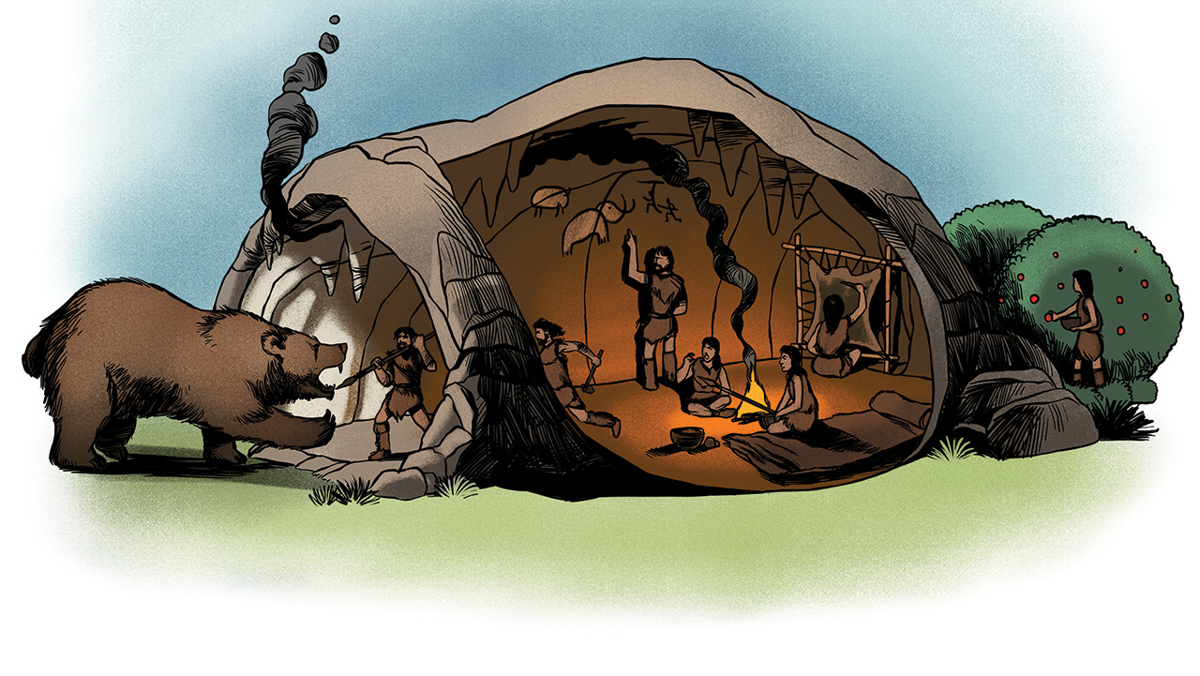
Notes:
Ilustracija prikazuje život čovjeka u starijem kamenom dobu.

Slide 4
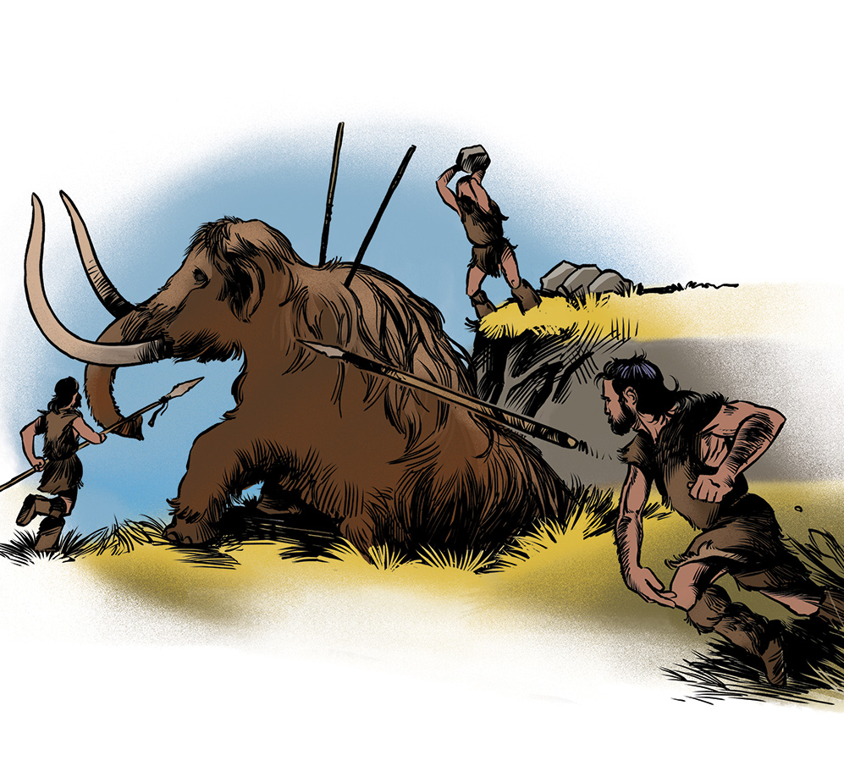
Lov na mamuta
Notes:
Crtež prikazuje kako su neandertalci lovili velike i opasne životinje.
Krapinski neandertalci su bili vješti lovci o čemu nam svjedoče mnogobrojni ostaci izumrlih životinja pronađenih u Krapini.

Slide 5
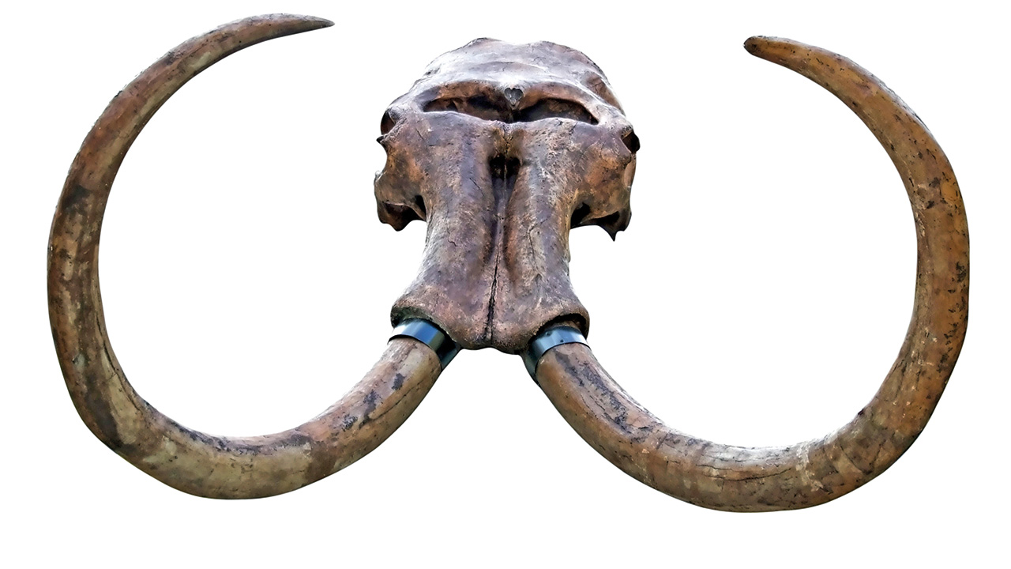
Lubanja mamuta
Notes:
Mamuti su bili gustom dlakom obrasli slonovi ledenog doba.

Slide 6
Mlađe kameno doba
Promjene biljnog i životinjskog svijeta usljed blaže klime
Uzgoj žitarica na opožarenim prostorima
Pripitomljavanje divljih životinja
Ratarstvo i stočarstvo postaju nova zanimanja
Sjedilački način života

Slide 7
Sigurnost u životu ljudi
Proces proizvodnje hrane
Žitarice, meso mlijeko i vuna
Pripitomljavanje životinja – pas, govedo, ovca, svinja
Ribolov važan izvor hrane

Slide 8
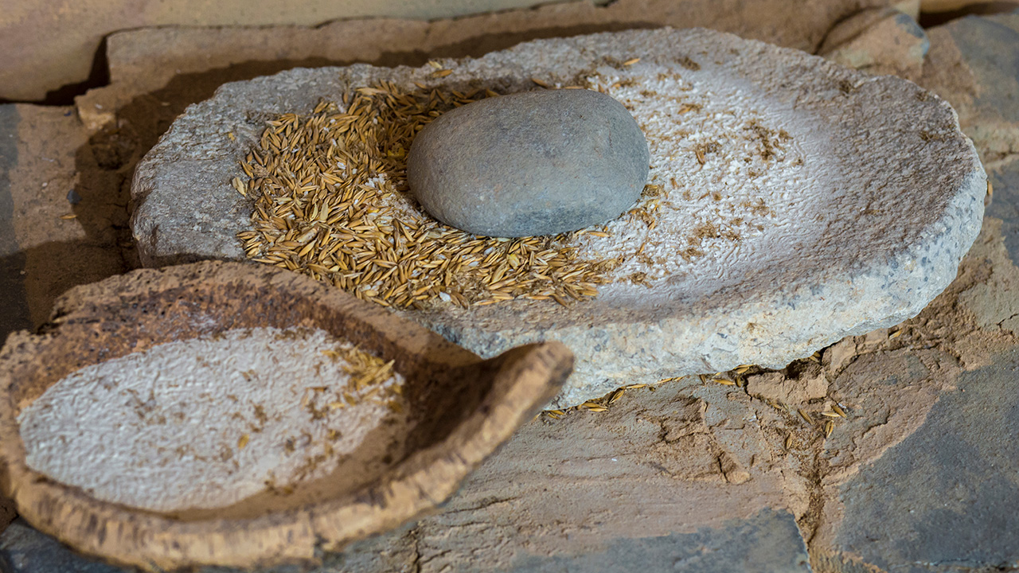
Obrada žitarica za prehranu
Notes:
Ljudi su najviše uzgajali pšenicu, proso i ječam.

Slide 9
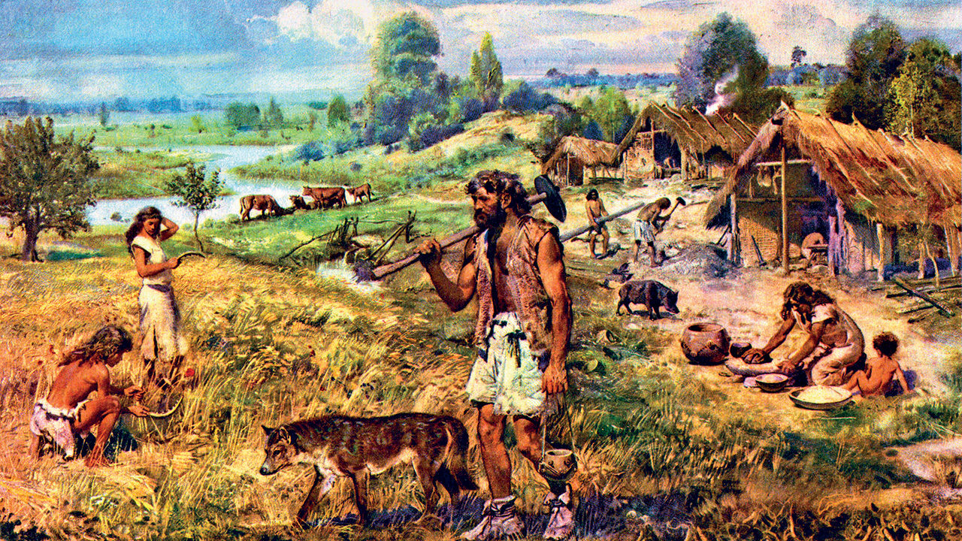
Prva naselja i obrada zemlje
Notes:
Promotrite ilustraciju

Slide 10
Pitanja uz ilustraciju
Koja zanimanja prepoznajete na ilustraciji?
Što se nalazi u blizini naselja, a važno je za život ljudi i životinja?
Kako izgledaju nastambe ljudi prikazane na ilustraciji?
Kako nazivamo takav način života?

Slide 11
UPAMTIMO
Lov i sakupljanje plodova
Ratarstvo
Stočarstvo
Sjedilački način života
Ribolov

